Slide 1

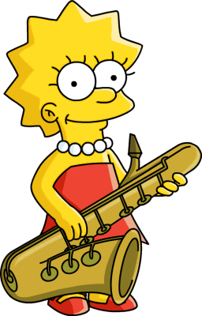
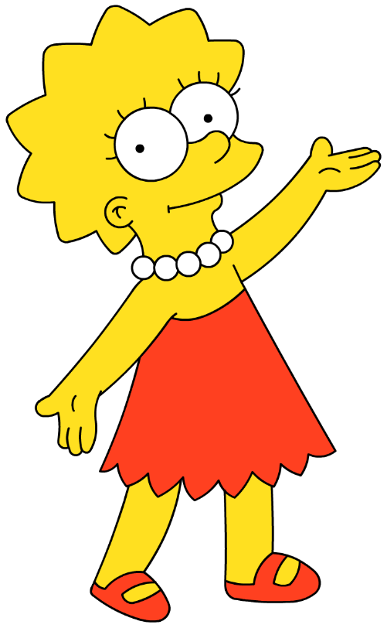
Tentang Diri Saya
Oleh Lisa Simpson

Slide 2
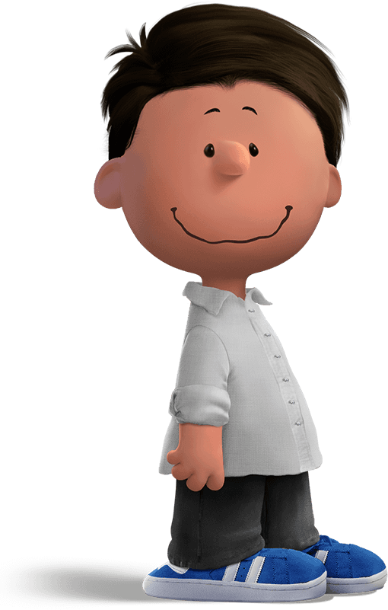
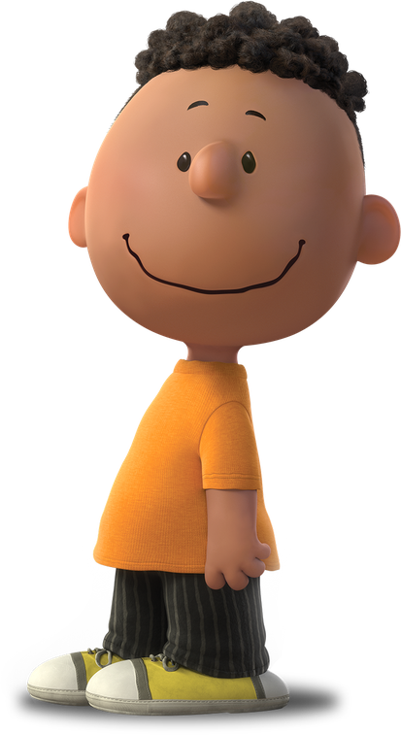
The Indonesian super 7
These have been written in BOLD font in the following story! How many times did The Super 7 appear in the story?
Remember The Super 7 in Indonesian?

Slide 3
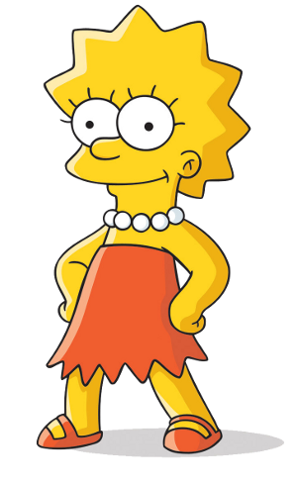
Ini Lisa Simpson
Kenalkan. Nama saya Lisa Simpson.

Slide 4

Umur dia …
Umur saya delapan tahun.

Slide 5

Dia tinggal di kota Springfield
Saya tinggal di kota Springfield.

Slide 6

Alamat rumah dia …
Alamat saya, Jalan Evergreen, Nomor 742.

Slide 7
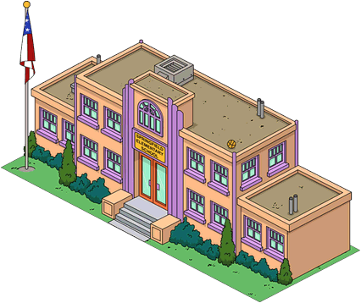
Sekolah dia …
Saya bersekolah di SD Springfield dan duduk di Kelas 2A.

Slide 8
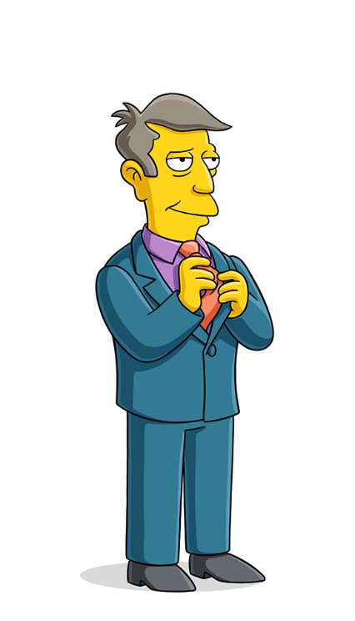
Kepala Sekolah SD Springfield …
Kepala Sekolah SD Springfield adalah Pak Skinner.

Slide 9
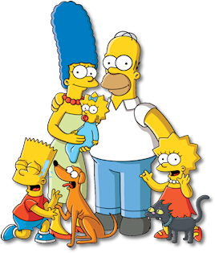
Keluarga dia …
Di keluarga saya ada lima orang.

Slide 10

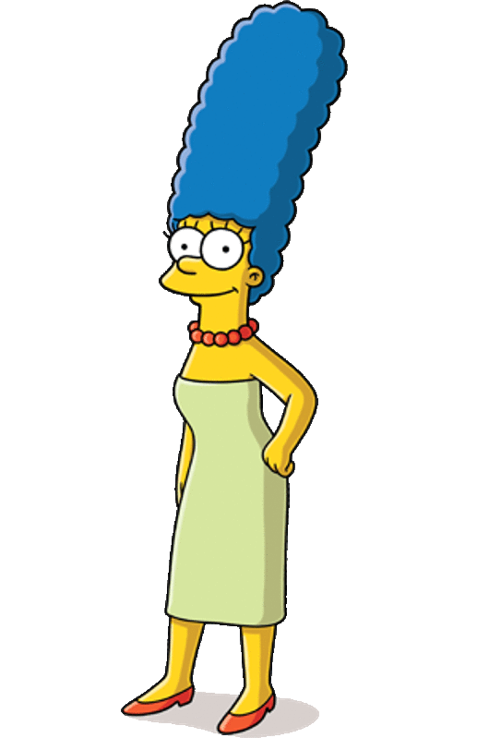
Orangtua dia …
Nama Bapak saya Homer dan nama Ibu saya Marge.

Slide 11
Orangtua dia …
Saya mempunyai satu kakak dan satu adik.

Slide 12
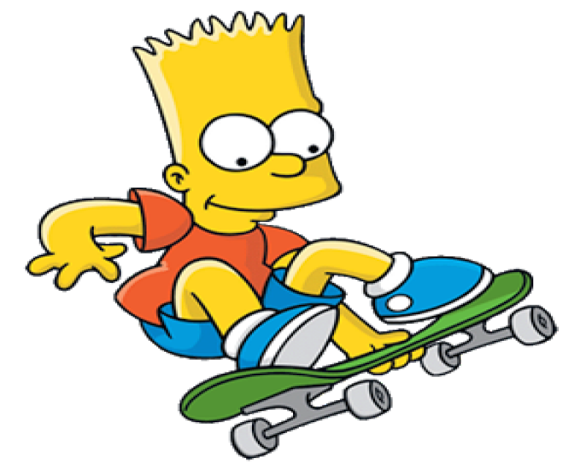
Kakak dia …
Nama kakak laki-laki saya Bart. Dia nakal. Dia suka bermain papan roda.

Slide 13
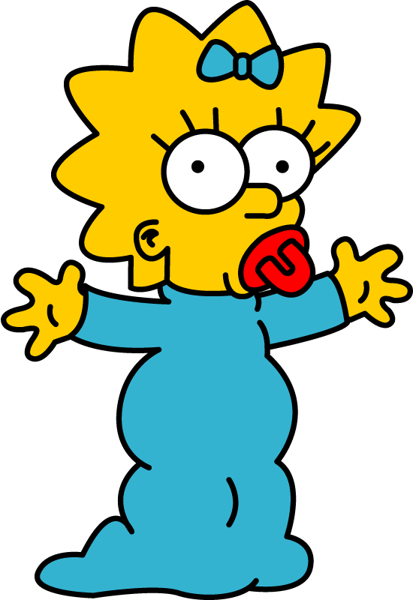
Adik dia …
Nama adik perempuan saya Maggie. Dia mungil. Dia suka menonton televisi.

Slide 14

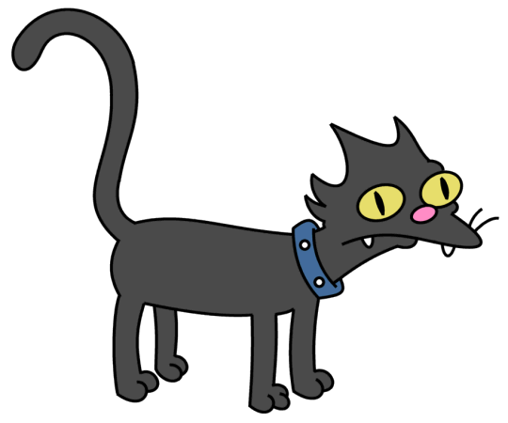
Binatang piaraan dia …
Saya mempunyai seekor anjing dan seekor kucing.

Slide 15
Nama binatang piaraan dia …
Nama anjing saya Santa’s Little Helper dan nama kucing saya Snowball 2.

Slide 16
Hobi-hobi dia …
Saya suka belajar, membaca, mendengarkan musik jazz dan bermain saksafon.

Slide 17


Tamat
Sampai jumpa lagi !

